Slide 1

Tech-Nova
Analyse des facteurs associés au risque de démission
Notes:
Bonjour
Thomas AUGUEY
Projet Tech Nova

Slide 2

Formation Développeur IA
ANALYSE DES DÉMISSIONS
Identification des facteurs de turnover chez TechNova Partners
Thomas AUGUEY
09/2026
Notes:
Technova
Projet Openclassrooms => Developpeur IA
Stack : Jupyter + Python, UV Package, Excel
Machine Learning

Slide 3





Stack Technique

Slide 4
CONTEXTE ET OBJECTIFS
Contexte
TechNova Partners conseil en transformation digitale et la vente d’applications en SaaS.
Turnover anormalement élevé
1 470 collaborateurs analysés
Taux de démission : 16% sur la période
Objectifs
Méthodologie
Identifier les facteurs associés au risque de départ
Construire un modèle prédictif
Proposer des leviers d'action RH
Analyse exploratoire (EDA)
Modélisation (XGBoost, RandomForest, Logistic)
Interprétation (SHAP, Permutation Importance, DiCE)
Notes:
mandaté en tant que Consultant Data Scientist par le département RH du client
ESN = Entreprise de Services du Numérique

Slide 5
Les Données d’entrée
Un extrait de notre système SIRH
Fonction de l’employé, âge, salaire, ancienneté etc... / Informations sociodémographiques.
extrait_sirh.csv
Un extrait des évaluations annuelles de performance.
Notes des évaluations et notes de satisfaction données par les employés.
extrait_eval.csv
Sondage annuel des employés
Aide à mettre en place des actions pour le bien-être des employés.
+ Témoin pour indiquer si l’employé a quitté l’entreprise ou non.
extrait_sondage.csv

Slide 6

PIPELINE DE TRAITEMENT
Suppression colonnes constantes
Gestion des valeurs manquantes
Encodage one-hot (get_dummies)
Suppression des variables inutiles
Création de nouvelles features
Suppression variables redondantes (corr > 0.8)
Train / Test Split (80/20)
extrait_eval.csv
extrait_sirh.csv
DataFrame
extrait_sondage.csv
Notes:
Jointure ID
* eval_number
* id_employee
* code_sondage

Slide 7
Préparation des données
Notes:
Pour analyser les données nous devons les préparer

Slide 8
Jonction des Données
extrait_eval.csv
eval_number
id_employee
code_sondage
ID
DataFrame
extrait_sirh.csv
extrait_sondage.csv

Slide 9
Vérification des erreurs
Format invalide
Valeurs aberrantes
Valeurs vides ou manquantes
Doublons dans les Id
Incohérences
Notes:
Globalement le dataset est propre

Slide 10

Colonnes Supprimées
eval_number
id_employee
code_sondage
nombre_heures_travailless = 80
nombre_employee_sous_responsabilite = 1
ayant_enfants = Y
ID
Notes:
Identifiants
Valeurs fixes

Slide 11
Exploration des données

Slide 12
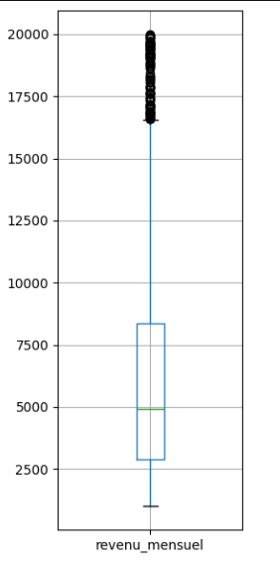
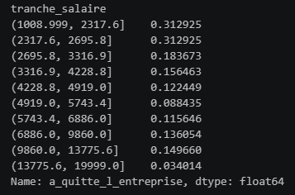
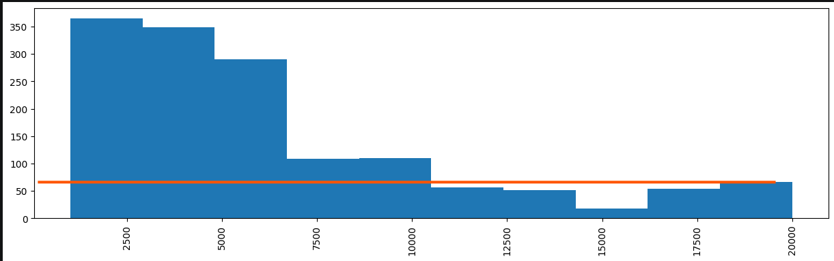
Vérification des outliers
5% > 17,821€
SIRH
Notes:
Si on regarde la DISTIBUTION DES SALAIRES
le min/max du salaire est de 1009 à 19,999 €/mois
Le maximum de 19 999 n'est pas isolé
mais risque de faire apprendre au modèle salaire bas = démission

Slide 13
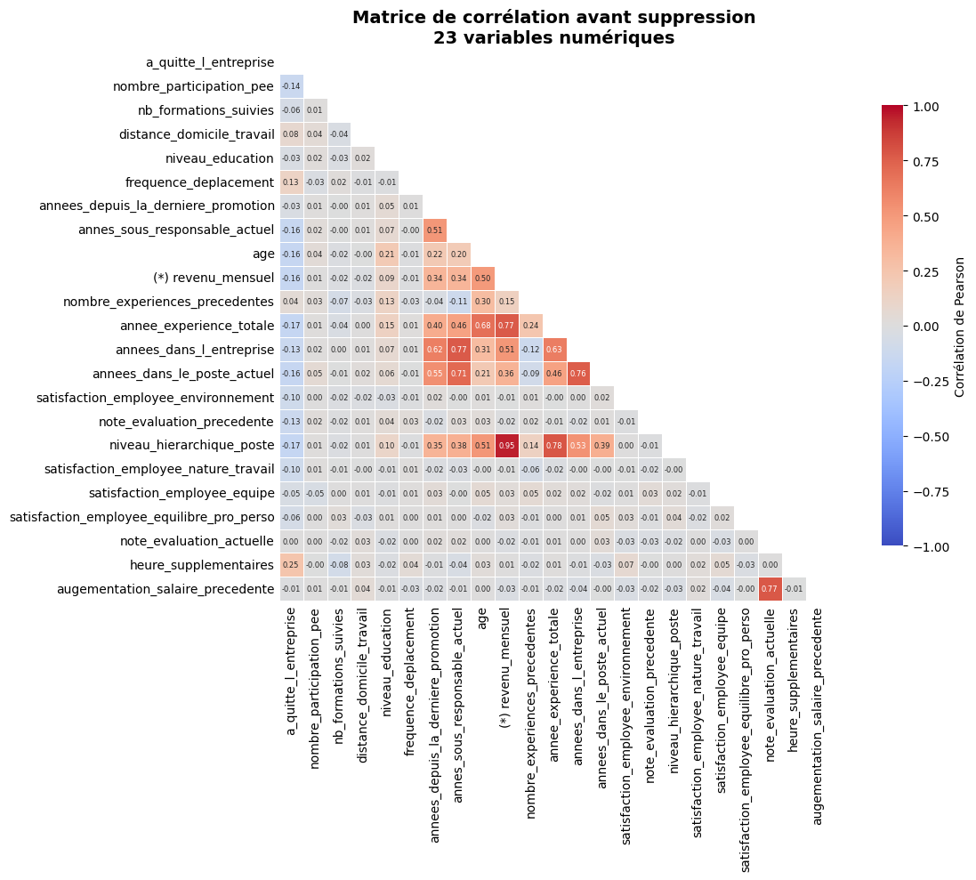
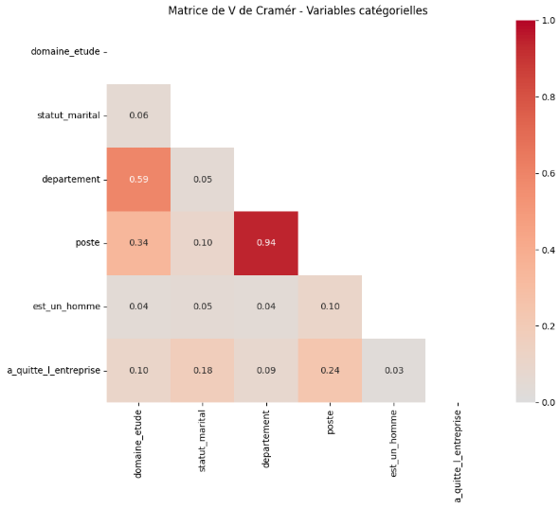
Vérification des outliers
Notes:
Si on observe variables redondantes (corrélation > 0.8)
2 variables sortes du lot:
revenu_mensuel / niveau_hierarchique_poste
Poste / departement
Les variables corrélées peuvent rendre le modèle instable, peu performant et plus difficile à apprendre

Slide 14
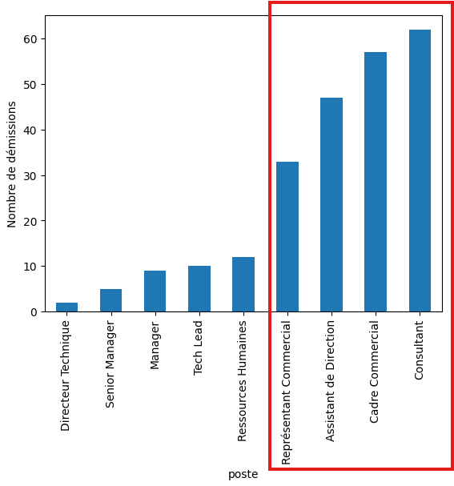
Distribution des données
Exploration : Postes / Démissions
Les postes les plus concernés (#)

Slide 15
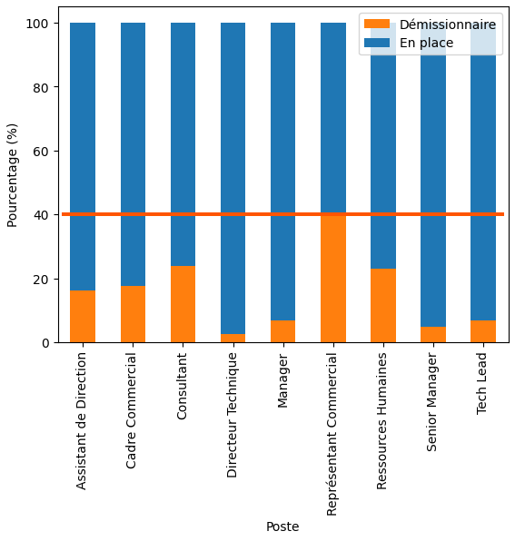
Distribution des données
Exploration : Postes / Démissions
Les postes les plus concernés (%)
Notes:
Les représentants commerciaux sont les plus touchés avec 40% dans le poste

Slide 16
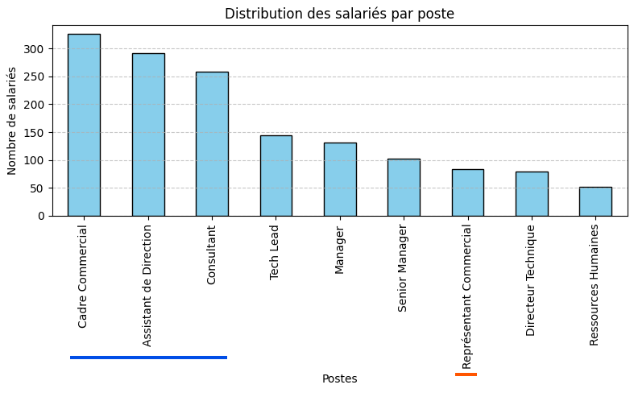
Notes:
Les 3 premières catégories regroupe beaucoup plus de salariés que « Représentant Commerciaux »
Ce qui explique Les postes les plus concernés (en nombres #) par rapport au (%)
Carde commercial, Assistant Direction et Consultant => plus nombreux => plus de démissions (en nombre)
MAIS
Représentant Commerciaux => plus de démissions (en %)

Slide 17
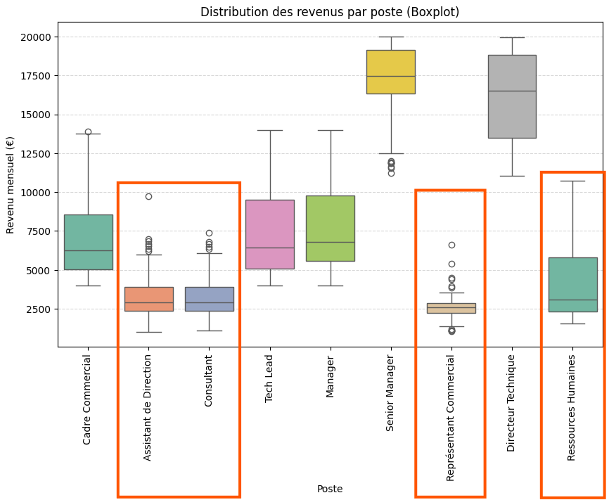
Répartition des Valeurs
Exploration : Corrélations
Salaires / Poste
Notes:
Corrélation forte entre le salaire et démissions

Slide 18
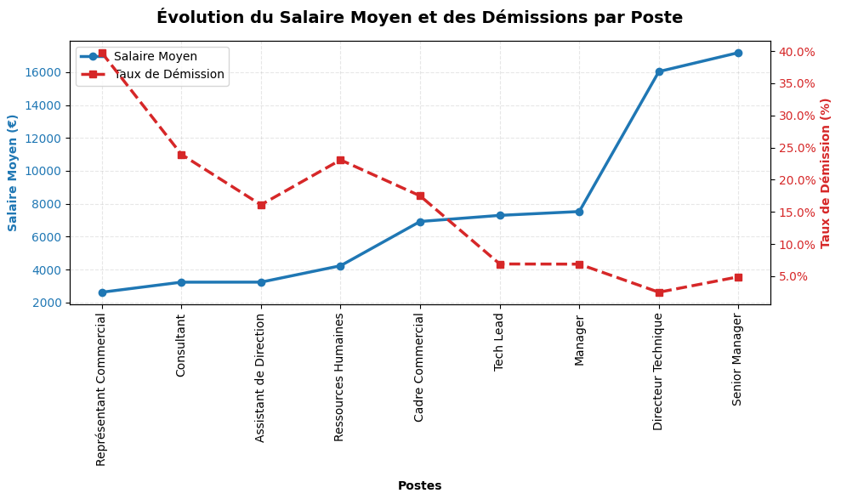
Notes:
Si on regarde le taux de démissions par rapport à l moyenne des salaires on voit clairement une courbe qui se croise !

Slide 19
note_evaluation_precedente
Plus la note d’évaluation précédente est basse, plus le risque de départ est élevé
revenu_mensuel
Plus le salaire est bas, plus le risque de départ est élevé
poste
Les postes les plus touchés sont dans l’ordre:
Représentant Commercial > Consultant > Ressource Humaines
Résumé : Ce qui est informationnel
Notes:
Alors si on résume l’analyse exploratoire

Slide 20
note_evaluation_actuelle
Ne joue quasiment aucun rôle dans le départ (:= 3 ou 4)
Résumé : Ce qui n’est pas informationnel
Notes:
Si on regarde le taux de démissions par rapport à l moyenne des salaires on voit clairement une courbe qui se croise !

Slide 21
MODELISATION

Slide 22
Modèles
Dummy (DummyClassifier)
Linéaire (Logistic Regression)
Non-Linéaire (XGBoost, RandomForest, DecisionTree)
Notes:
Nous utiliserons 3 modèles pour comparer nos resultats
Le dummy qui est une simple moyenne comme base de comparaison
Le LogisicRegression qui se base sur une comparaison linéaire
Le XGBoost qui utilise des sous-modèles à base de forêts

Slide 23
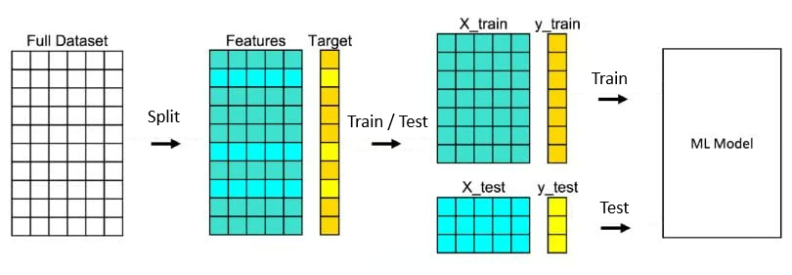
séparation train/test
80%
20%
84% = employés restent
16% = employés partent
Notes:
J’utilise un jeu de données global pour tous les modèles et entrainements

Slide 24
Scores des prédictions
Accuracy
Precision
Recall
AUC
F1-Score
Notes:
Toutes les prédictions du modèle sont mesurées avec des scores
distribution des probabilités => pertinence des choix
Matrice de confusion => les vrais et fausses prédictions
Courbe ROC => la courbe qui montre le compromis entre détection et faux positifs, AUC = aire de la courbe ROC (un nombre qui résume cette courbe)
Accuracy => proportion de correctes
Precision => fiabilité des prédictions positives
Recall => capacité à retrouver les vrais positifs (ne pas louper des faux positif)
Pour un modèle d'attrition RH, on peut lire la ROC ainsi :
Si on choisit un seuil bas :
on détecte beaucoup de départs (Recall élevé)
mais on alerte beaucoup de personnes qui ne partiront pas (FPR élevé)
Si on choisit un seuil haut :
on alerte peu de personnes à tort
mais on rate davantage de départs

Slide 25
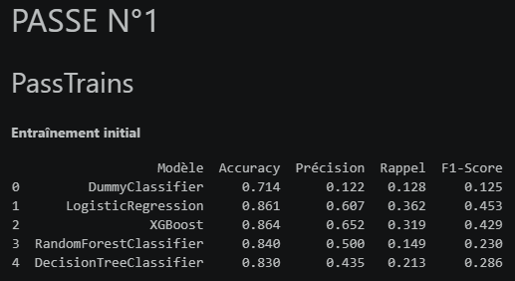
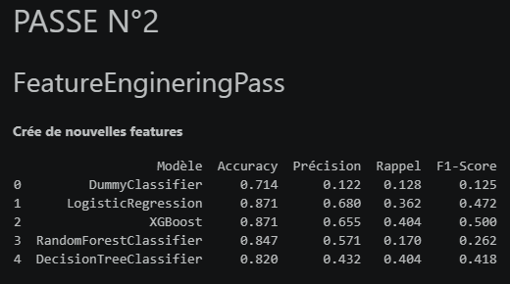
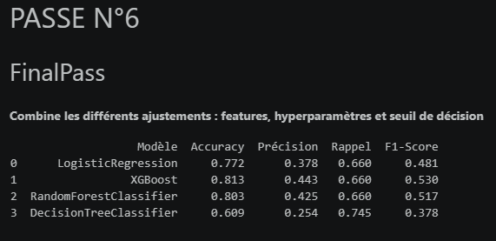
Enchainement des entrainements / Prédictions
Résultat 1
Résultat 2
Résultat 6
Notes:
Je réalise des entrainements successifs et conserve l’intégralité des scores pour chaque passe
Le dernier entrainement combine les passes à la recherche du meilleur F1-score

Slide 26
Passes
Entrainement Initial
Features enginering
Hyper-Paramètres
Recherche du seuil optimal (F1-Score)
Entrainement Final
Notes:
Features enginering = Recherche de nouveaux paramètres, suppression de paramètres existants
Hyper-Paramètres = Paramétrage des modèles par la recherche croisée de paramètres optimaux
Recherche du seuil optimal (F1-Score) = test avec différents seuils pour la meilleur note F1
Entrainement final est la combinaison des passes dans le meme ordre et si le F1 score est meilleur

Slide 27
Choix du seuil de décision
Comment avons-nous choisi le seuil de décision ?
Le problème :
Le modèle XGBoost prédit une probabilité de démission (entre 0 et 1)
Il faut choisir un seuil au-dessus duquel on considère qu'un employé est "à risque"
Ce seuil détermine l'équilibre entre :
  Détecter les départs (rappel)
  Éviter les fausses alertes (précision)
Notre objectif :
Détecter au moins 65% des départs réels (objectif à fixer par les RH)

Slide 28
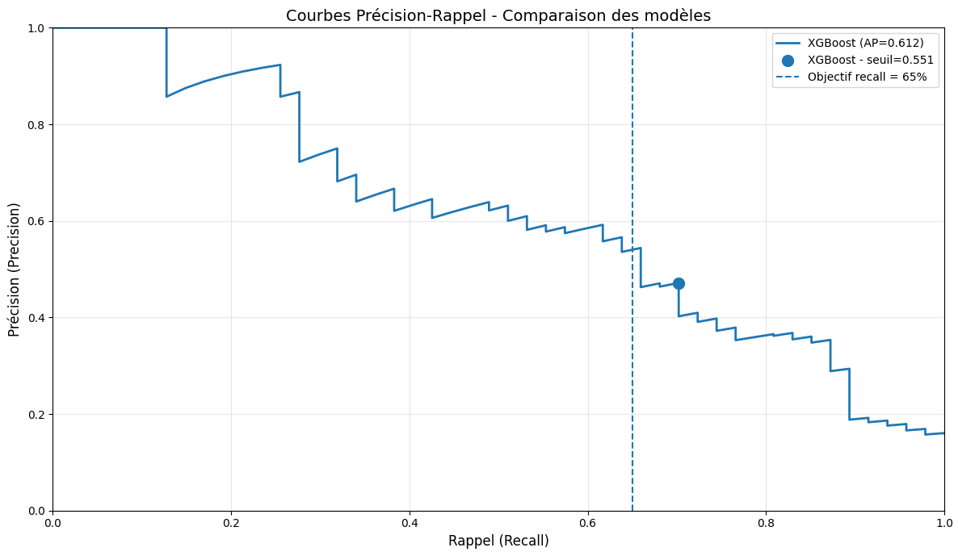
La courbe Précision-Rappel
La courbe Précision-Rappel pour choisir le seuil
Objectif :
  Détecter au moins 68% des départs
Rappel = 70 % des départs réels sont détectés
Précision = 47 % des alertes sont correctes (1 alerte sur 2 est un faux positif)
F1-Score = 0.56 → bon compromis global pour un problème déséquilibré
Notes:
La courbe Précision-Rappel est paramétrique : chaque point de la courbe correspond à un seuil différent.
plus on baisse le seuil, plus on détecte de départs… mais au prix d'une explosion des fausses alertes.
Seuil retenu : 0.551
Contrainte métier : rappel ≥ 68 % (ne pas rater de départ)
Interprétation
70 % des départs réels sont détectés
47 % des alertes sont correctes (1 alerte sur 2 est un faux positif)
F1 = 0.56 → bon compromis global pour un problème déséquilibré
Le seuil a été choisi pour maximiser la détection des départs tout en gardant une précision acceptable — cohérent avec un objectif de sécurité / surveillance, où rater un départ coûte plus cher qu'une fausse alerte.

Slide 29
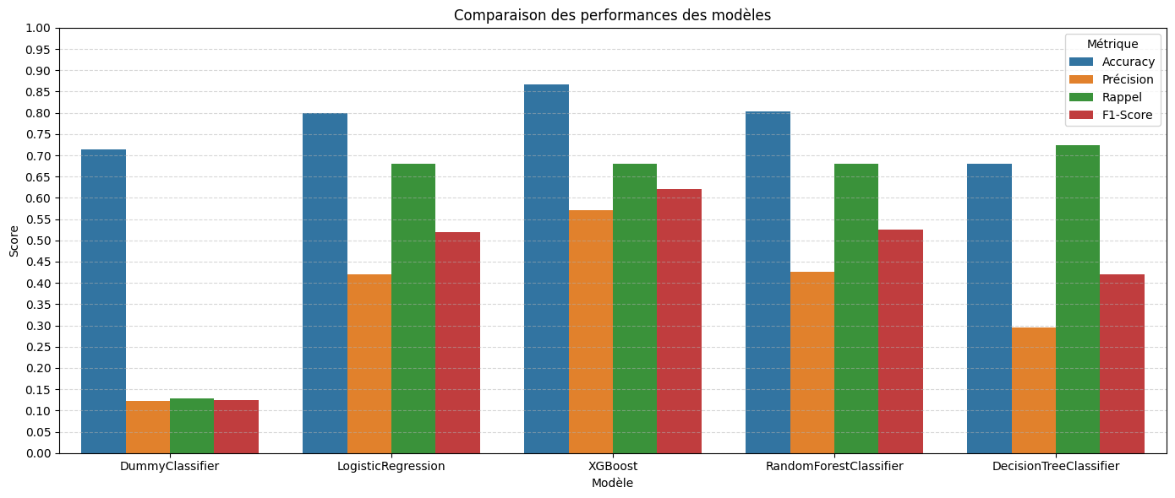
EVALUATION Finale
Notes:
XGBoost surpasse les autres modèles sur presque tous les points

Slide 30
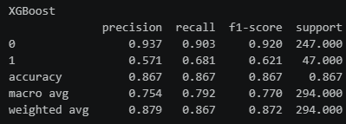
EVALUATION Finale
Notes:
XGBoost atteint 87 % d'accuracy, mais cette métrique est trompeuse sur un dataset déséquilibré (84 % / 16 %).
Sur la classe d'intérêt (départ) : 68 % de rappel et 57 % de précision, soit un F1 de 0.62 et un macro F1 de 0.77.
Le modèle détecte la majorité des départs au prix d'un volume notable de fausses alertes — compromis assumé via le seuil (0.551) choisi pour un objectif de sensibilité.

Slide 31
Bilan

Slide 32
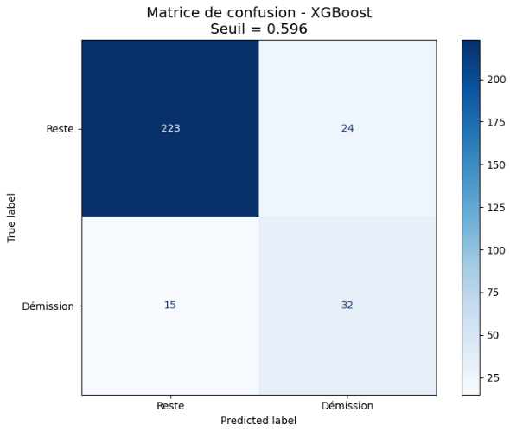
EVALUATION Finale
XGBoost
Plus adapté à notre problématique métier RH
32 départs correctement détectés
15 départs manqués
24 fausses alertes
Notes:
Pour un usage RH de prévention des départs, XGBoost semble généralement plus intéressant car un faux négatif (ne pas accompagner un salarié réellement en risque de départ) peut être plus coûteux

Slide 33
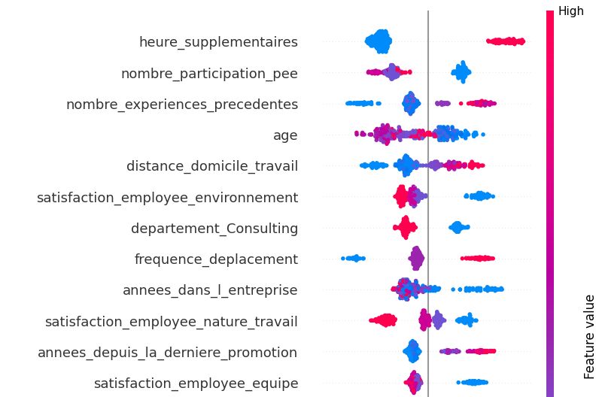
EVALUATION Finale
Reste
PART
Features Importances
(globales)
Notes:
La feature importance mesure la contribution de chaque variable aux prédictions du modèle.
Elle répond à : « quelles features comptent le plus ? »
Selon notre modèle, l’importance globale des variables qui influe le plus sur les prédictions sont: heures sup, PEE, expériences
les variables les plus utilisées par le modèle sont heures sup, PEE et expériences précédentes. »
Bleu = valeur basse
Rouge = valeur haute

Slide 34
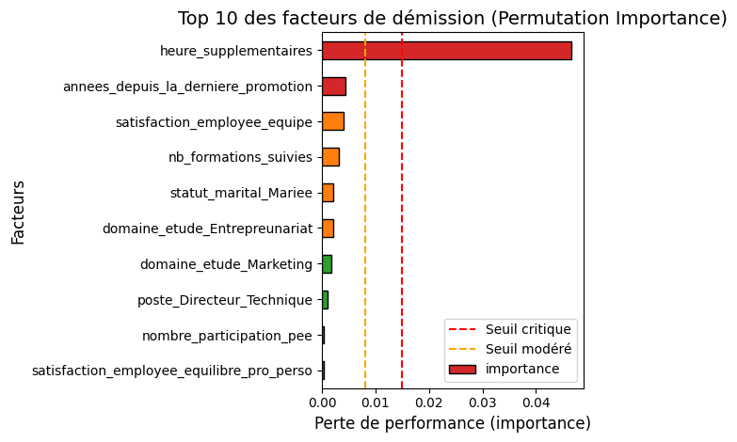
EVALUATION Finale
Notes:
La permutation importance mesure la baisse de performance du modèle lorsqu'on mélange aléatoirement les valeurs d'une feature : si le score s'effondre, la feature est essentielle ;
s'il ne bouge pas, elle est inutile.
le modèle est le plus dépendant des heures supplémentaires
(mélanger cette variable fait chuter le F1 le plus fortement). »

Slide 35
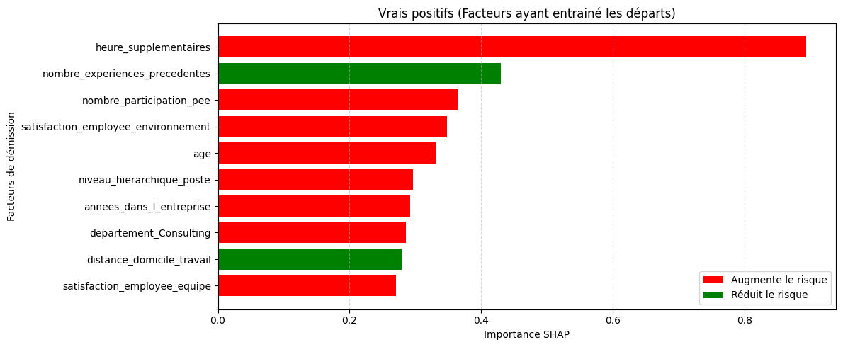
EVALUATION Finale
CONTRE-FACTUELS
Notes:
Visualise les features ayant le plus de poids dans le facteur de démission

Slide 36
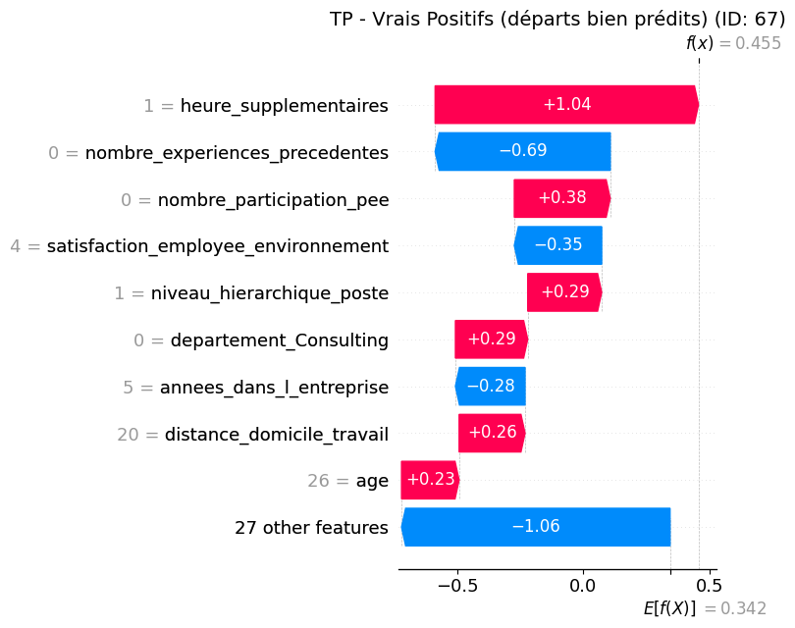
EVALUATION Finale
Notes:
Visualise les features ayant entrainé une démission
(Sur un echantillon réel representatif de la moyenne des départs)

Slide 37
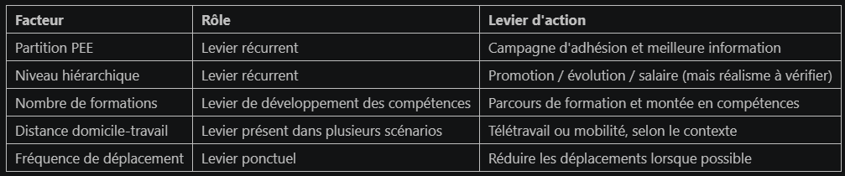
EVALUATION Finale
CONTRE-FACTUELS
Notes:
Les contre-factuel répond à la question « que faudrait-il changer chez cet employé pour qu'il reste ? »
il transforme une prédiction (« il va partir ») en recommandation actionnable pour les RH.
Là où SHAP explique pourquoi le modèle prédit un départ, DiCE indique quoi modifier concrètement pour inverser la décision, en proposant les changements les plus proches et les plus économiques possibles.

Slide 38
Analyse des résultats
La comparaison des modèles montre que XGBoost offre le meilleur compromis global, avec une Accuracy de 86,7 %, une Precision de 57,1 %, un Recall de 68,1 % et un F1-score de 62,1 %.
Le Recall est privilégié car l'objectif RH est d'identifier le maximum de salariés susceptibles de quitter l'entreprise et ainsi limiter les départs non détectés.
La validation croisée permet de vérifier la stabilité des performances du modèle sur plusieurs découpages des données. L'écart-type du Recall permet notamment d'identifier une éventuelle variabilité entre les différents échantillons.
L'analyse des variables met notamment en évidence les heures supplémentaires comme un facteur fortement contributif aux prédictions du modèle. D'autres variables apparaissent également dans les analyses d'importance, comme l'ancienneté, la satisfaction et les années depuis la dernière promotion.
Les contre-factuels générés avec DiCE mettent en évidence plusieurs leviers récurrents dans les scénarios permettant de modifier la prédiction : participation au PEE, niveau hiérarchique, nombre de formations et distance domicile-travail.
Les postes les plus touchés sont : Représentant Commercial, Consultant, Ressources Humaines
Notes:
Ces résultats décrivent le comportement du modèle et doivent être interprétés comme des facteurs associés aux prédictions, et non comme des relations de causalité.

Slide 39
Recommandations RH
Axes d'action pour prévenir les départs :
Charge de travail : surveiller les situations caractérisées par un volume important d'heures supplémentaires et rechercher des solutions pour mieux répartir la charge.
Évolution professionnelle : renforcer les possibilités d'évolution, de promotion et de prise de responsabilités.
Formation : proposer des parcours de formation permettant de développer les compétences et les perspectives d'évolution.
Mobilité et télétravail : étudier des solutions permettant de réduire les contraintes liées à la distance domicile-travail et aux déplacements.
Participation au PEE : améliorer l'information et l'accompagnement des salariés concernant les dispositifs d'épargne proposés par l'entreprise.

Slide 40
Avertissement
Résultats
Les résultats du modèle décrivent le comportement du modèle et doivent être interprétés comme des facteurs associés aux prédictions, et non comme des relations de causalité.
Recommandations
Le modèle est utilisé comme un outil d'aide à la décision pour identifier les situations nécessitant une attention particulière. Il ne doit pas remplacer l'analyse individuelle menée par les RH ni conduire automatiquement à une décision concernant un salarié.

Slide 41

Merci

